Slide 1
Introduction to Light Scattering
Light Scattering University
Wyatt Technology Corporation
Santa Barbara, California
Notes:
备注:
请查看每张幻灯片后的备注信息。
请利用每张幻灯片后面的空白处记录笔记。

Slide 2
主要内容
光散射及其用途
物理背景
理论
试验 校正（Calibration） 归一化（Normalization）
数据分析
Notes:
备注:
本节主要概述光散射理论以及如何使用光散射技术其表征大分子物质。 对于光散射理论仅涉及光散射法如何测定大分子物质部分，不包含光散射所有物理理论内容。
关于光散射理论详细内容以及相关信息可参考如下文献：Dr. Phillip Wyatt, “Light scattering and the absolute characterization of macromolecules,” Analytica Chimica Acta 272, 1-40 (1993)。

Slide 3


什么是光散射?
自然界中…
蓝色天空和云彩
日落与晚霞
Notes:
备注:
日常生活中可能有人会问：天空为什么是蓝色？我们是如何看见云彩的？为什么晚霞是红色？等问题；而这些答案都与光的散射密切相关。事实上，正是由于对这些问题的思考，Lord Rayleigh 于1871年在世界上首次提出了光在大气中的散射理论，从而揭示了光散射行为与天空的颜色之间的关系。
当一束光经过某一物质时，绝大部分光仍保持原来的方向传播；而部分光将散射至新的方向。仔细对散射光进行研究可以了解散射系统更深层次的信息。

Slide 4
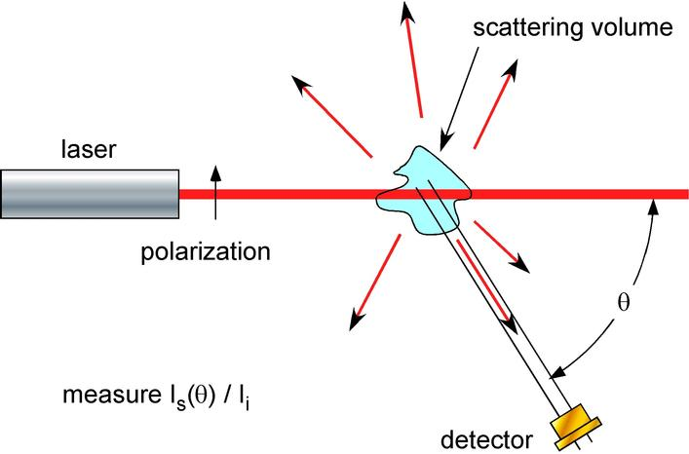
什么是光散射 ?
实验室中…
Notes:
备注:
实验室中，我们可以控制测定条件，如光的波长(λ) ，极化率（Polarization），入射光光强度等获取散射光更深层次的信息。光束与观测视角相交的部分定义为散射体积。建立单位散射体积中散射光与观测角度（θ）、极化率之间的函数关系。
通过精确控制以上试验参数，我们可以利用光的散射获取散射介质基本的物理性质。

Slide 5
光散射可以测定哪些物理量?
在溶液体系下，光散射可以测定以下物理量:
摩尔质量，M
分子尺寸， r_{g}
第二维利系数， A₂
平移扩散系数， D_{t}
- 从而计算流体力学半径，r_{h}
Notes:
备注:
通过控制试验条件参数，我们可以利用光散射法测定高分子摩尔质量(M) 、尺寸(r_{g}) 、第二维利系数(A₂)以及溶质在溶液中的平移扩散系数(D_{t}) 。与其它测定方法相比，光散射法是一种非破坏性（无损）测量法。
依据不同试验模式，光散射法可以分别测定以上参数并获取不同信息。例如在单机模式中（ batch model），样品未经分离系统如GPC分离。所测定的摩尔质量即为样品的平均摩尔质量；而分子尺寸即为平均尺寸。而对于经过分离系统分离得到的样品，我们不仅可以获知样品的分子量和分子尺寸分布曲线，而且还可以确定样品在溶液中的构象。
前三个量M、r_{g} 、 A₂，通过经典光散射，又称为静态光散射或瑞利光散射(Rayleigh scattering)测定。 该方法中，测量所需时间远长于由分子布朗运动而引起的光强度的波动。因此，我们可以认为光强度随时间的变化是恒定不变的. 本节内容主要针对于Rayleigh 光散射。而研究纳秒范围内光强度的波动的技术称为动态光散射(Dynamic Light Scattering，DLS)，或光子相关谱(Photon Correlation Spectroscopy，PCS)，或(Quasi-Elastic Light Scattering ，QELS). 该技术可以直接测定溶质分子在溶液中的平移扩散系数；如果假设溶质分子为球型，还可以计算溶质分子的流体力学半径hydrodynamic radius (r_{h}) 。
重点:
静态光散射 ( Static Light Scattering) 测定Mw、 r_{g} (radius of gyration) 、 A₂ 。
动态光散射( Dynamic Light Scattering) 测定平移扩散系数(D_{t})、流体力学半径 (R_{h} ) 。

Slide 6
光及其性质
光是由振动的磁场和电场组成
Z
E
Y
H
X
极化率: 方向为电场方向
光强度:
Notes:
备注:
1864 -1873年，James Clerk Maxwell 从理论上揭示了电场与磁场间的关系，并成功预示光是一种电磁波，且以正交的电场、磁场存在于自由空间中。
Maxwell电磁理论解释了光的许多重要性质。例如，光具有线偏振性；光的偏正或极化率方向与振荡电场方向一致。散射光和反射光都具有偏正性。该现象可以使用偏光太阳镜观察：旋转偏光太阳镜，观察凹面处太阳光或反射光变化。
衡量光的强弱的量称为光强度(I)，该值与电场强度(E)的二次方成正比。
光强度衡量指定区域内光的能量。
重点:
电场 (Electric field ) - 光是由电场和磁场组成。 电场与物质的相互作用远强于磁场。
线偏振 (Linear polarization ) - 振荡电场方向。
光强度( Intensity ) - 所观测到光的强弱，例如指定区域内光的能量。该值与电场强度(E)的二次方成正比。

Slide 7
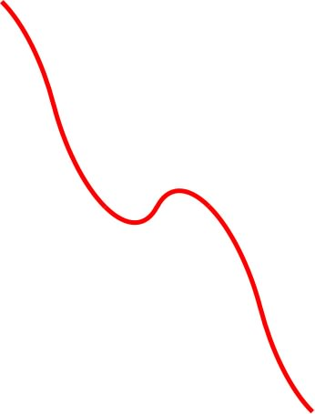
光散射是如何产生 ?
当光与物质接触时，物质中电荷被迫振动，产生偶极。
物质中电荷振动产生散射光.
物质的极化率决定了散射光强度
Notes:
备注:
关于光散射的简单描述：振荡电场促使粒子中正负电荷部分分离。正负电荷分离的程度以极化率(Polarizability)表示。值得注意的是磁场与物质相互作用远弱于电场 ，因此，磁场与物质的相互作用可以忽略。
在入射光的波长远大于粒子物理尺寸的条件下，粒子中已分离的正负电荷产生偶极场。在振荡电场作用下，粒子中产生振荡偶极，从而发射出与入射光具有相同波长同频率的散射光。如同无线电站的天线。以此种形式产生的散射光通常非常小 -- 仅占入射光强度百分之一的一部分。实际上，绝大部分散射光处于与偏振光方向垂直的平面内。
值得注意的是：图中呈现的粒子中振荡偶极情形仅在Rayleigh-Gans-Debye (RGD) 条件下成立。因此，待测粒子的物理尺寸应远小于入射光的波长。关于RGD 局限性将在稍后课程中讲解。
重点:
可极化(Polarizable) - 物质中正负电荷在电场作用下，正负电荷部分分离从而产生偶极场的现象。正负电荷越易分离，该物质将越容易被极化。物质的极化率与其折射率有关。(将在稍后课程中讲解)

Slide 8
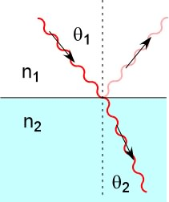
折射率 n
极化率直接与物质的折射率有关 .
折射率的计算方法如下.
在溶液中，极化率可以用折射率增量来表示， dn/dc.
Notes:
备注:
在连续介质中，光在传播过程中与物质发生相互作用。光受物质影响的程度可由折射率表示。折射率可以描述光的很多有趣的性质，例如在无其它场存在的连续介质中，光的传播速度小于光在真空中传播的速度。
当光通过两种不同折射率的介质间的界面时，一部分光将在界面上发生反射；而剩余的光将穿过界面发生折射。Snell定律描述了折射率与折射角度之间的关系 ：
折射率与物质极化率、物质散射能力有关。一般而言，直接相关的量为：dn/dc，即折射率随浓度变化的量。又称为折射率增量。
重点:
折射率(Index of refraction ) - 描述物质与光相互作用的量，该值与物质的极化率相关。
折射 (Refraction) - 当光通过两种不同折射率的介质间的界面时，光偏离原来传播方向的现象。
反射( Reflection) - 光从一种介质射向另一种介质的交界面时，一部分光返回原来介质中，使光的传播方向发生了改变的现象。

Slide 9
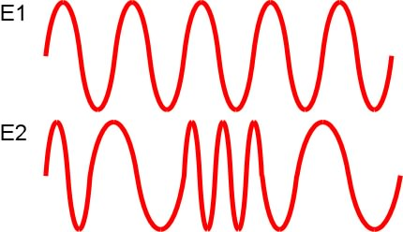
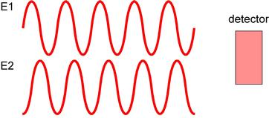
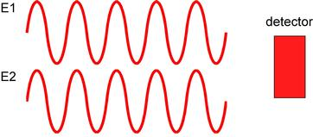
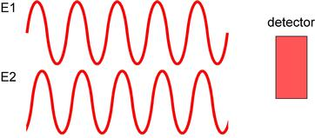
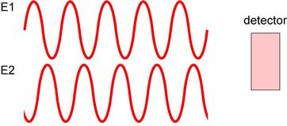
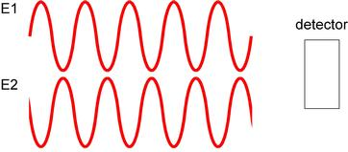
光的叠加
非相干光叠加
相干光叠加
干涉:
Notes:
备注:
当两种或多种不同来源的光叠加为一束光时，我们可以发现许多有趣的现象：如果两束光其相位差是随机的，那么两光束叠加后的光称为非相关光。其叠加后的光强度总和可以用如下公式表示：
如果两束光其相位差固定不变。那么两光束叠加后的光称为相关光（Coherent light）。其叠加后的光强度总和与非相干光（Incoherent light）有很大差别。其计算公式为： 例如，时间与电场强度的关系可以用 表示。式中E₀为电场的振幅；n为频率；φ为相位。如果E₁和E₂相位差为0°，那么该现象称为constructively interfere （干涉加强） ；其叠加后光强度总和为非相关光总和的2倍。若E₁和E₂相位差为180°，那么该现象称为 destructive interference （干涉减弱） ；其叠加后光强度总和为0 。
重点:
相干(Coherent) - 不同光波之间相位差恒定。
非相干(Incoherent) -不同光波之间相位差具有随机性。
干涉(Interference) - 依据不同光波相位差之间的关系而导致光叠加后其总强度增强或削弱的现象。

Slide 10
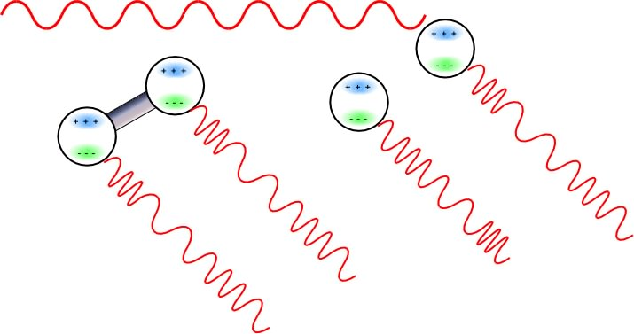
光散射法如何测定摩尔质量
相干光:
非相干光:
Notes:
备注:
将散射系统中每一散射点视为具有相同散射性质及相同质量的散射中心。如果两个散射中心结合并形成于同一大粒子中，则两散射中心具有固定的相位差。当粒子作布朗运动时，散射中心随之而运动，但相位差不变。因此，其散射光为相干光。
当两个散射中心并非结合于同一粒子中而是独立存在，每一散射中心的布朗运动各不相同。由不同散射中心散射出来的光随时间变化而变化，其相位差具有随机性。因此，该散射光为非相干光。
正是由于相干光与非相干光不同的叠加方式，致使散射光强度正比于散射系统的质量。如果已知样品的绝对折射率增量(dn/dc) 和溶质浓度。即可根据散射光强度直接计算摩尔质量。
重点:
布朗运动(Brownian motion ) - 悬浮在液体或气体中的微小粒子所作的不停顿的无规则运动。布朗运动可以干扰散射光的相位。
摩尔质量(Molar Mass) – 由散射光强度确定。

Slide 11
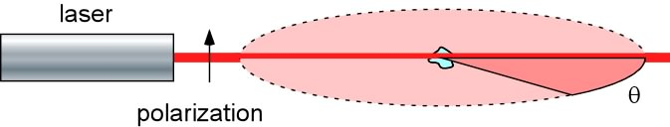
各向同性散射
若粒子尺寸小于10 nm（入射光波长为660 nm）时，该粒子散射光在与入射光偏振方向垂直的平面内任意角度下观察，其光强度相等。
Notes:
备注:
若粒子尺寸远小于入射光波长，其散射体可视为点光源。在与入射光偏振方向垂直的平面内，散射光强度与观测角度无关。
值得注意的是：即使是各向同性的物质，该平面之外的散射光将随观测角度的变化而变化。
重点:
各向同性散射体(Isotropic scatterer ) - 各向同性的散射体所散射的光，若在与入射光偏振方向垂直的平面内任意角度下观察，其光强度相等。对于入射光波长为660 nm情况下，粒子尺寸小于10 nm可视为各向同性的散射体。

Slide 12
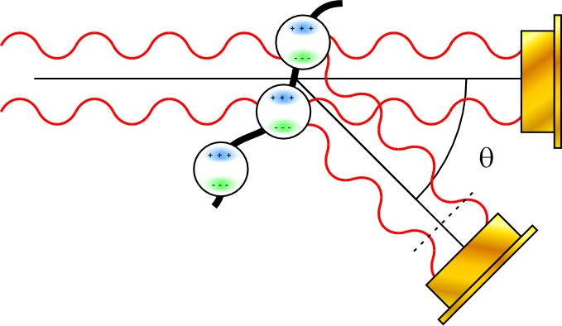
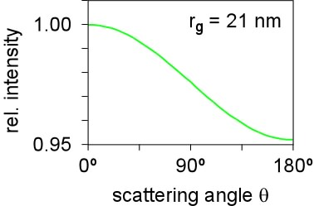
散射光角度依赖性
观测角为0度的散射光
观测角为θ的散射光
分子间干涉现象导致散射光强度
随散射角度的增加而减小。
Notes:
备注:
若入射光波长为690时，粒子尺寸大于10 nm，分子间的干涉现象会导致散射信号随观测角度变化而变化。0角度无光强度的衰减；随着观测角度的增加，散射光强度的衰减增加。
数学上描述散射光衰减与观测角度关系的量称为形状因子(the form factor, P(θ))。P(θ)与粒子尺寸、入射光波长λ以及观测角度θ有关。因此，根据散射光强度与角度的依赖性可以测定物质的尺寸。而粒子尺寸的测定无需知道溶质的浓度和dn/dc值 。
在低角度下测定(<20 °) 尺寸高至几百纳米的粒子，由于分子间干涉影响，散射光强度被极大削弱；此外，易于产生杂散射光。因此，精确测定几乎不可能。如果采用多角度法测定，不仅可以计算分子间干涉的影响；而且还能测定分子的尺寸。
重点:
形状因子(Form factor, P(θ) ) - 数学上描述散射光强度的角度变化与粒子尺寸间的函数关系。又称为粒子散射函数(Particle Scattering Function)。

Slide 13
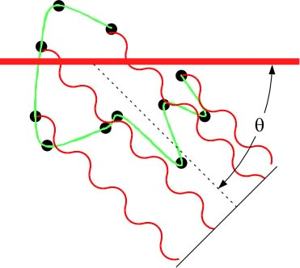
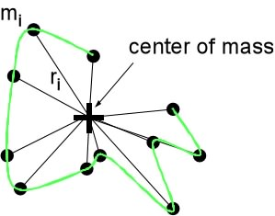
光散射如何测定分子尺寸 Rg
为了计算散射光角度变化分布，需计
算伸展粒子中各散射中心相位的变化
半径中融入质量分布：
Notes:
备注:
如何由角度变量求得粒子尺寸呢？伸展的粒子可以被视为由许多各向同性的散射中心组成。为了计算每一观测角测定的总的散射光强度，必须统计每一散射中心所产生的散射光的贡献能力。尤其需要计算各散射中心相位变化以确定干涉光减弱的程度。
为了统计各散射中心的散射光强度而必须在结果中引入代表伸展粒子质量分布的因子 – 均方根半径(root mean square radius，r_{g}) 。
均方根半径又称为旋转半径(radius of gyration ) 。该术语可能会产生某种误导：似乎该半径的计算方法是围绕某一轴计算物质的质量分布。事实上，r_{g}反映的是某点的质量分布。
重点：
均方根半径(Root mean square radius r_{g} ) – 衡量粒子的尺寸大小 。该值与粒子的质量分布有关。有时也称为 rms radius或radius of gyration.

Slide 14
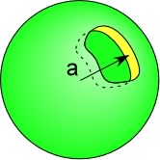
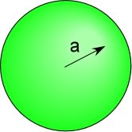
分子尺寸 Rg解析
空心球:
实心球:
Notes:
备注:
如果知道粒子形状，如球型、无归线团、棒状等，利用均方根半径可以分别计算球体半径、平均末端距、棒状分子长度等粒子外形尺寸：
例如:
密度均匀的球体半径:
空心球半径a:
无归线团分子平均末端距L:
棒状分子长度L:
重点:
在已知粒子形状的条件下，R_{g} 可以用于计算粒子外形尺寸。

Slide 15
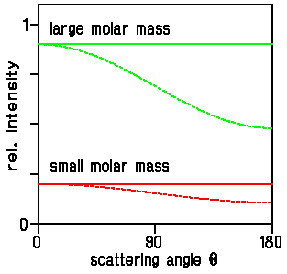
摩尔质量与均方根半径
r_{g} < 10 nm
_{各向同性散射体}
r_{g} > 10 nm
Notes:
备注:
对于尺寸远小于入射光波长的粒子，如入射光波长为660nm ，粒子尺寸小于10nm，则在垂直于入射光偏振方向的平面内，散射光将不随观测角度变化而变化。 因而将无法准确测定<10nm粒子半径。但摩尔质量的测定下限可低至数百道尔顿。
三角度miniDAWN光散射仪以及18角度DAWN系列光散射仪能检测摩尔质量低至数百道尔顿；其半径检测下限~10nm。对于光源波长为660nm的光散射仪，半径检测下限为~10nm。
三角度miniDAWN 光散射仪半径检测上限~50nm，相当于线性无归线团分子分子量~ 1 x 10⁶ Da。
DAWN系列光散射仪具有多角度优势，其半径检测上限高达~500nm；相当于线性无归线团分子分子量~1 x 10⁹ Da。
对于以上两种系列光散射仪，检测半径上限决定了可检测的分子量上限。而检测半径的下限与检测摩尔质量下限无关。
重点:
半径r_{g} < 10 nm分子其散射光具有各向同性特征。
分子量很大但分子结构较为紧凑则其散射光也可能具有各向同性特征。

Slide 16
光散射基本原理
Principle 1
散射光强度正比于摩尔质量、浓度、折光指数增量的平方
Principle 2
散射光角度依赖性仅与分子尺寸大小相关。
Notes:
备注:
Principle 1 同样适用于高分子同系物，散射光强度的差异主要由摩尔质量不同引起。
一般而言，高分子散射光强度正比于：
a)摩尔质量；
b) 浓度；
c) (dn/dc) ²
因此，测定摩尔质量，必须已知散射光强度（由DAWN 或miniDAWN测定）、高分子浓度、绝对折射率增量(dn/dc)。
注意：如果样品对该波长的激光有吸收或能产生荧光，需要更换其它波长光源或添加滤光片以消除干扰（通常这类样品溶液呈现某种颜色）
Principle 2: 由于散射光的角度依赖性仅与分子尺寸大小有关。因此，分子尺寸的测定无需知道样品的浓度以及dn/dc 。
相关信息请参考： Physical Chemistry: with Applications to the Life Science, Eisenberg, D. & Crothers, D., The Benjamin/Cummings Pub. Co.,1979 for a relatively simple derivation of light scattering equations.

Slide 17
光散射基本方程
在Rayleigh-Gans-Debyet理论局限性下, 光散射两大原理融入以下方程中：
该方程中还包含了浓度修正项：修正分子间相干光干涉效应的影响；其中还包含了第二维利系数信息。
Notes:
备注:
Rayleigh-Gans-Debye (RGD) 近似法在光散射理论中具有强大的普适性。 RGD近似法前提条件如下:
1. 高分子溶液必须无肉眼可见颗粒；例如⏐m - 1⏐ << 1，此处，m = n/n₀ 溶质绝对折射率与溶剂绝对折射率比值 。
2. 高分子不能干扰激光相位:
[ (4πr n₀) / λ₀ ] ⏐m - 1⏐ sin(θ/2) << 1,
式中 r为高分子半径；λ₀ 为激光在真空中波长。 该条件等同于粒子尺寸远小于入射光波长 。
实例解析:
聚苯乙烯(Polystyrene，PS) 绝对折射率 n = 1.59； 甲苯绝对折射率n₀ = 1.497
由 ⏐m - 1⏐ = ⏐1.06 - 1⏐ = 0.06 << 1
假设激光波长为690 nm， 高分子半径50 nm，对90°检测角而言:
[ (4πr n₀)/ λ₀ ] ⏐m - 1⏐ sin(θ/2) = 0.058 << 1
在690 nm 波长下，该近似法在甲苯体系下可测定PS 分子量高达5,000,000 daltons!
此外, 对浓度的修正是假设粒子间以点接触形式相互作用。

Slide 18
术语定义 1
过剩瑞利比。散射光与入射光强度之比。
n₀ – 溶剂绝对折射率
N_{A} – Avogadro常数
λ₀ – 入射光在真空中波长
dn/dc - 绝对折射率增量
摩尔质量
Notes:
备注:
注意K*常数中的dn/dc 项。
dn/dc值是高分子在溶液中绝对折射率增量。它是高分子溶液绝对折射率随溶质浓度变化的量。
光散射法测定高分子分子量必须已知其dn/dc（指定溶剂条件下）。
因为dn/dc 项为二次方，因此，采用单机法（microbatch或batch）测定摩尔质量时，浓度单独确定，因而dn/dc 10%误差将引起计算摩尔质量20% 的误差。而在SEC/MALS 模式中，浓度由示差折光检测器直接测定，因此，摩尔质量的计算仅与dn/dc 一次方有关。所以dn/dc 10%误差将引起计算分子量10% 的误差。。
重点：
过剩瑞利比(Excess Rayleigh ratio， R(θ) ) - 实际测定散射光取决于如下因素：散射角、散射中心到观测点距离、入射光强度、散射体积。过剩瑞利比值是将以上因素考虑在内，并计算散射光与入射光的比值。之所以称之为过剩瑞利比值是因为该散射光是扣除了溶剂的散射光。过剩瑞利比值由DAWN 或miniDAWN散射仪测定。

Slide 19
术语定义 2
c – 溶质浓度(g/ml)
P(θ) – 形状因子或 “散射函数”。 P(θ) 是散射光角度变化与
粒子半径r_{g} 关系的函数。
粒子半径r_{g}越大，角度变化量越大。
定义θ =0°时，P(θ) = 1。
A₂ – 第二维利系数，表征溶质分子与溶剂分子相互作用。若该值为正，表明为良溶剂。
Notes:
备注:
第二维利系数(Second Virial Coefficient，A₂)表征溶液中溶质与溶剂相互作用的物理量。
若 A₂ > 0: 对某一高分子为良溶剂。
若 A₂ = 0:对某一高分子为“θ” 或理想溶剂 。在θ溶剂条件下，无归线团高分子半径与其单独存在时半径相同。
若 A₂ < 0:对某一高分子为不良溶剂。高分子可能从溶液中析出。
值得注意的是：粒子散射函数（或形状因子）在零角度时，其值为1。即在零散射角度下，由于高分子尺寸导致散射光强度无衰减。
重点 ：
第二维利系数(Second Virial Coefficient，A₂) - 渗透压维利展式第二项系数。A₂ 表征溶液中溶质与溶剂之间的相互作用。若在光散射方程中输入 A₂ 可以作为修正因子修正浓度效应。在高浓度条件下，分子间相干效应影响散射光强度。

Slide 20
第二维利系数 A₂
LS-FOM
A₂ < 0
LS-FOM
A₂ = 0
A₂ > 0
Merit模式的光散射图（ LS-FOM ）测定任一非理想状态下的相互作用对散射光的贡献程度。

Slide 21
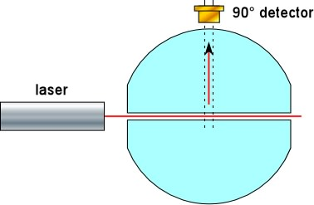
试验 1: Calibration
为什么需要校正?
光电二极管输出电压正比于散射光强度。该电压值必须转化为光强度单位。
如何校正?
1. 将过滤(0.02 μm)的甲苯注入流通池中；
ASTRA软件自动计算 90° 光电二极管在激光光源开启和关闭状态下的输出电压值。
ASTRA 根据以上测量值自动计算仪器常数。
Notes:
备注:
推荐使用甲苯(Toluene)校正 DAWN 和 miniDAWN。由甲苯校正的仪器常数适用于其它任何一种溶剂。
使用甲苯校正是因为其具有较大的瑞利值；以及高纯度试剂易于获得。
不管实际光散射试验中使用何种溶剂，都必须使用甲苯校正。即使在水溶液中测定高分子分子量也必须使用甲苯校正。
只有90度角需要校正。
关于校正的详细信息，请参考ASTRA 软件说明书中相关章节。仪器常数的校正不仅测定了90°光电二极管的灵敏度；而且还修正了散射体积、修正散射角度，以及修正光在池子表面反射能量的损失。
重点：
仪器校正(Calibration ) – 将90°的原始电压值转换为散射光强度。不管实际光散射试验中使用何种溶剂，都必须使用甲苯校正。

Slide 22
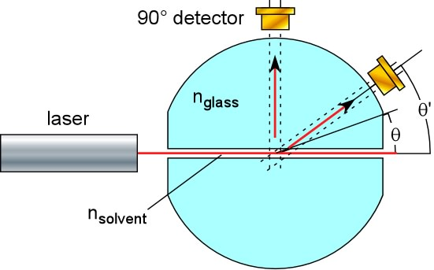
试验 2: Normalization
为什么要归一化?
每一光电二极管其灵敏度不同；
每一角度观测的散射体积并不相同；
如何归一化?
使用流动相配制各向同性的高分子，并注入至流通池中。
ASTRA 计算每一角度的电压值，其目的：
从溶剂折射率确定折射角；
确定散射角和散射体积并加以修正；
建立其它角度与90°检测角之间的关系；
Notes:
备注:
使用各向同性的高分子对（不包含90度角）不同角度光电二极管相对于90度进行归一化。(分子尺寸足够小的高分子其散射光强度在任何观测角度上相同)。
各向同性高分子半径r_{g}小于10 nm:
窄分布聚苯乙烯标样：分子量< 30 kDa； r_{g} = 6 nm；适用于有机溶剂 。
右旋糖苷（dextran）：分子量≤ 30 kDa；适用于水相体系（batch和SEC/MALS）。
牛血清蛋白 （ BSA ）：分子量~ 66 kDa； r_{g} = 3.6 nm；适用于水相体系（SEC/MALS）。
使用0.02um过滤头过滤除去可能存在的大颗粒。 用于归一化的样品既不需要知道精确的摩尔质量也不需要知道精确的浓度。只要求该样品为各项同性高分子。
重点：
归一化（Normalization） – 建立不同角度光电二极管所测电压值与90° 光电二极管所测电压值之间的关系的过程。 (90° 光电二极管归一化系数为1.0)。因为每一光电二极管检测的真实散射角、散射体积与以下因素有关: i) 溶剂绝对折射率； ii) 流动池玻璃的绝对折射率。 归一化必须在需要使用的溶剂条件下执行。如果更换溶剂，就必须重新归一化。

Slide 23
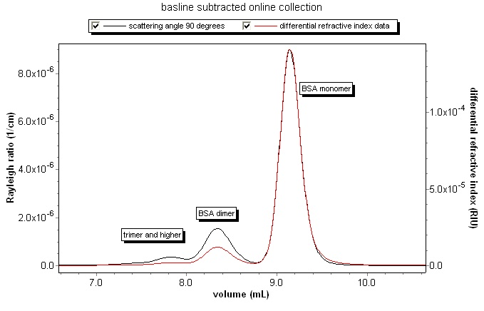
联机模式 -- 数据收集
测定不同角度下瑞利比值和对应样品浓度（3角度miniDAWN或18角度DAWN）。
Notes:
备注:
在联机模式中（Online Model），经过分离系统分离的样品依次流过激光光散射仪、浓度型检测器，如示差折光检测器或紫外检测器。因为浓度可以直接由浓度型检测器测定。因此，不需要事先知道样品的浓度。
图中呈现的是相对光散射强度和示差折光信号是如何随BSA低聚物序列而变化。充分证明了光散射信号不仅与分子量成正比；而且还与物质浓度成正比。而浓度型检测器信号仅与物质浓度成正比。

Slide 24
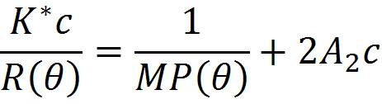
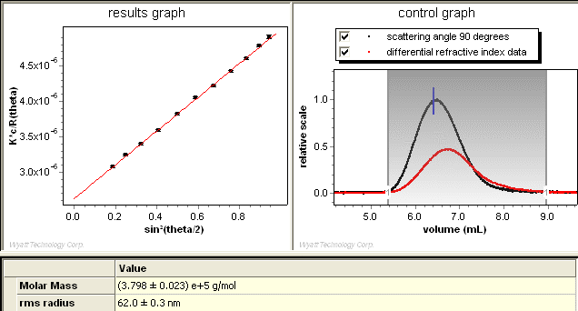
联机模式 – 数据分析
利用角度拟合数据计算M ， r_{g}
利用Debye评价拟合效果。
Notes:
备注:
在联机模式中，由于浓度足够低，致使在光散射信号中需要使用A₂进行修正的影响完全可以忽略。图例中， 每一切片（Slice）的浓度由浓度型检测器如示差折光检测器或紫外检测器测定。在该切片浓度下，数据角度变化可以确定该切片的摩尔质量和半径。
ASTRA 强大的功能还在于, 支持已知样品的A₂值输入功能。从而对试验结果进行修正。以期获得更精确的结果。
光散射方程拟合的效果可以使用Debye plot进行评价；Debye plot 呈现的是散射光数据的角度拟合情况。
重点：
Debye plot – 实际光散射信号与角度之间的关系以及依据光散射方程拟合的结果图。Debye 图可用于评价光散射数据拟合效果。若拟合较好，则所有点将在拟合线附近；且拟合线在所有点的误差线范围内。此时，无系统偏差。若拟合效果不好，则说明归一化不好、或池子脏、或拟合模型或拟合度选择不合适。

Slide 25
单机模式 —数据收集
C5
C4
C3
excess scattering
C2
solvent scattering
+ detector offset
C1
测定不同角度和不同浓度下的瑞利比值
Notes:
备注:
单机试验（batch model）中，装有样品的光散射瓶插入至激光光散射仪中。每一浓度梯度下，激光信号为一平台（一般需5 - 6个浓度梯度）。
总的光散射信号（以电压表示）由三部分组成：
光电二极管自身信号。这部分电压称之为暗电压偏移量。因为即使激光管在关闭的情况下信号依然存在。该信号值可能为正或负。
溶剂信号(缓冲液，流动相)。 这部分电压值称为溶剂偏移量。该值为正。
待测样品信号。 这部分电压称为样品过剩散射电压。因为该信号扣除了暗电压偏移量和溶剂偏移量。该值为正。
提示： ASTRA 软件中定基线（setting the baseline）目的是计算待测样品过剩散射电压值，即待测样品信号。

Slide 26
单机模式—数据分析
根据光散射方程，采用全盘拟合技术(global fit)计算：
M ， r_{g}，A₂.
2. 利用Zimm图评价数据拟合效果。
← decreasing angle
decreasing concentration →
Weight average molar mass | (2.019 ± 0.001) e+5 g/mol
Z-average rms radius | 16.7 ± 0.1 nm
Second virial coefficient A₂ | (4.100 ± 0.010) e-4 mol mL/g²
Notes:
备注:
单机试验可以测定高分子摩尔质量、 均方根半径以及第二维利系数。若要测定以上参数，就必须测定不同角度以及不同浓度下的光散射信号。而怀雅特的多角度光散射仪能自动测定一定浓度下的光散射信号。因此，仅需配制一系列浓度梯度测定不同浓度下的光散射信号。
不同角度和不同浓度下的光散射信号分别拟合到光散射方程中。怀雅特光散射仪采用全盘拟合技术(global fit ) ，与传统Zimm拟合技术不同之处在于：该拟合技术将所有采集数据作为整体，无需将角度和浓度分别外推至零。
拟合效果可以采用Zimm图评价。该图将三维的数据拟合至二维图中。全盘拟合结果以方格表示；而实际测定数据以点表示。若拟合较好，则数据点将落在方格上；此时，无系统偏差。通常，第一个浓度图不准确。这一现象可以从 全盘拟合图中看出。
重点 ：
Zimm plot – 传统方法中, 该拟合法分别融入了浓度和角度的光散射射数据，从而计算物质摩尔质量、均方根半径和第二维利系数。而全盘拟合技术中，Zimm图仅仅是用于评价拟合结果的好坏。

Slide 27
在线浓度检测器法获取 Zimm Plot （BSA）
RI
LS
M_{w}: 66.2 kDa
A₂: 1.142 x 10⁻⁴ mol mL/g²
Notes:
备注:
实际上，并不需要事先配制浓度梯度。因为可以使用Optilab rEX 在线检测样品浓度。因此，可以将DAWN HELEOS与Optilab rEX 联用，同样可以得到Zimm图。
配制一定浓度的样品，使用液相二元泵将流动相与样品按不同比例混合，输入至检测器中。
参见Wyatt Application Note: “Rapid Automated Molecular Characterization Using a Binary HPLC Pump”

Slide 28
未分离样品的测定
可测定物理量:
Weight-averaged molar mass:
z-averaged root mean square radius:
Notes:
备注:
对于已分离样品或单分散性样品。光散射测定摩尔质量和均方根半径不需要进一步解释。
对于未分离样品，光散射法测定的量为：
重均分子量平均值，M_{W。}
z-均半径,，r_{z}
对于已分离样品和未分离样品对应的参数差别将在稍后的课程中讲解。
重点：
Weight-averaged molar mass M_{W} - 因为散射光与摩尔质量、质量浓度成正比。测定未分离样品的结果是重均分子量的平均值。请参见具体计算公式。
z-averaged rms radius r_{z} -因为散射光与摩尔质量、质量浓度成正比。测定未分离样品的结果是重均分子量的平均值。而r_{z} 代表了更高含量组分的半径分布。Z-均值源于德语词Zentrifuge。因为其分布与离心法测定结果类似。

Slide 29
接下来 …
稍后 →
Zimm图理论与实例解析；
实测数据处理练习；
Notes:
备注:

